Slide 1
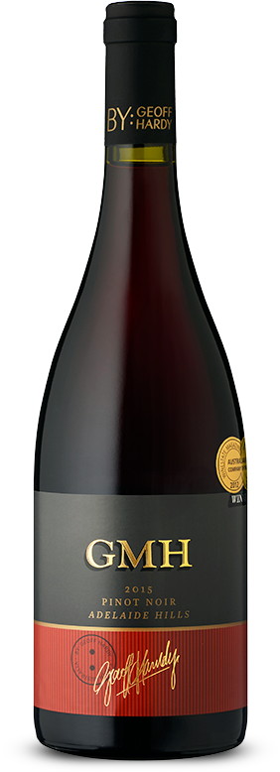
와인 전문 기업 ㈜에프엘코리아 브랜드 문의 02)449-3151
BRAND STORY / 브랜드 스토리
1975년 호주에서 가장 오래된 토마스 하디 &선 사에서 근무하다, 1980년 부터 현재의 파트너들과
오랜 기간 준비를 통해 2004년 와인즈 바이 제프하디 (WINES BY GEOFF HARDY)를 설립한 후
4개의 브랜드 라인업을 구축, 캐나다 수출을 시작으로 여러 국가로 공급 및 좋은 평가를 얻고 있다.
G.M.H는 제프 마이클 하디의의 약자로 설립자의 첫 이니셜을 사용한 대중화 브랜드
PRODUCT INTRODUCTION / 제품 소개
지 엠 에이치 피노누아 2017 (GMH PINOT NOIR)
생산지역 및 등급: South Australia Estate – 아들레이드 힐
포도품종: 피노누아 100% 최대 12개월 숙성
체리, 라스베리 및 오렌지 느낌의 향을 기반으로 부드럽고 풍부한 탄닌이 인상적임
SELLING POINT / 주요 판매 포인트 및 한 줄 평
부담없이 즐길 수 있는 호주 데일리 라인업
AWARDS / 수상 내역
93 points Wine Showcase Magazine, 91 points, Sam Kim
Best Value Buys, Winestate Magazine
2012/2014/2016년 와인 이스테이트 매거진 선정 올해의 호주 와이너리, 제임스 할러데이 5스타
와이너리 선정
호주 와인의 명가 하디
GMH 셀렉션

